Slide 1
Ch 8: System Bus
系统总线
总线基本概念
总线设计要素
总线标准
总线互连结构
Notes:
Performance: throughput and delay, queuing analysis and delay; benchmarks: high-performance or super computing, transactions and file system; Types:tapes, drum, disk(floppy and hard), disk array.
Bus performance: separate address bus and data bus, widen the bandwidth of bus, increasing the transfer block.
Timing: synchronous and asynchronous
Types: processor-memory, backplane, I/O,
Connections: 1bus, 2-level, 3-level.
Arbitration: Daisy chain, central, distributed collision detect(Ethernet), distributed self selection(SCSI).

Slide 2
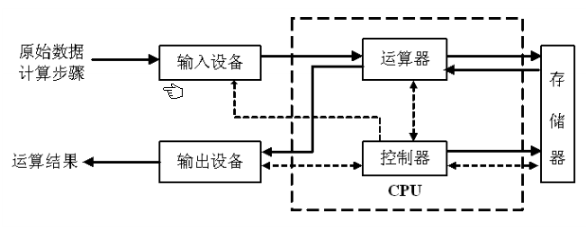
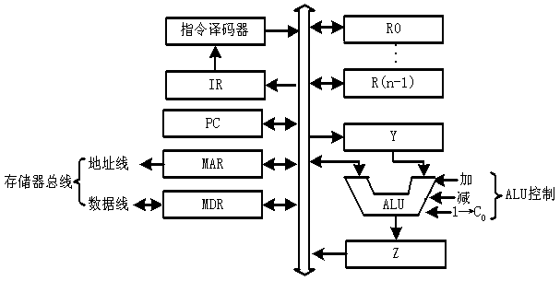
分散连接
  各部件之间需要分别单独连接,难于扩展
  控制部件发出/接受的信号种类多,设计复杂
  信息传递受限, 速度慢,容易造成瓶颈

Slide 3
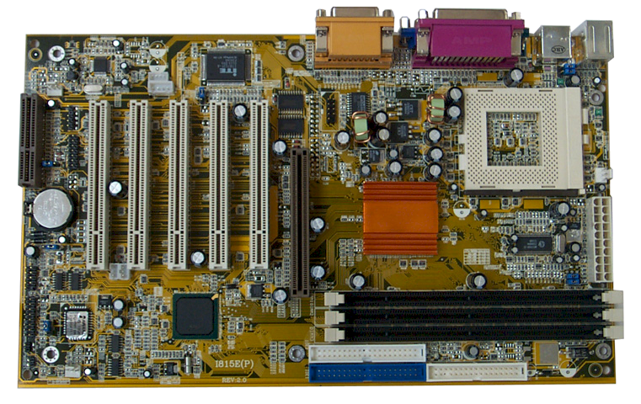

Slide 4
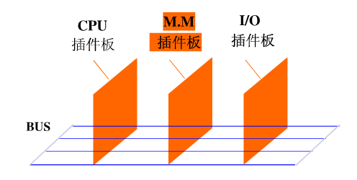
总线的分类
总线在各层次上提供部件之间的连接和交换信息通路
分为以下几类：
  芯片内总线：在芯片内部各元件之间提供连接
    例如，CPU芯片内部，各寄存器、ALU、指令部件等之间有总线相连
  系统总线：在系统主要功能部件（CPU 、MM和各种I/O控制器）间提供连接
    单总线结构
      将CPU、MM和各种I/O适配卡通过底板总线(Backplane Bus)互连，底板总线为标准总线(Industry standard)
    多总线结构
      将CPU、Cache、MM和各种I/O适配卡用局部总线、处理器-主存总线、高速I/O总线、扩充I/O总线等互连。主要有两大类：
      Processor- Memory Bus (Design specific or proprietary)
        短而快，仅需与内存匹配，使CPU-MM之间达最大带宽
        I/O Bus (Industry standard)
        长而慢，需适应多种设备，一侧连接到Processor- Memory Bus 或 Backplane Bus，另一侧连到I/O控制器
    （注：Intel公司在推出845、850等芯片组时，对“System Bus”有专门的定义，将处理器总线称为前端总线(Front Bus)或系统总线）
  通信总线：在主机和I/O设备之间或计算机系统之间提供连接
SKIP

Slide 5

Intel 体系结构中特指的“系统总线”
北桥芯片组把处理器–存储器总线分成了两个总线：
处理器总线（系统总线，前端总线）
存储器总线
BACK

Slide 6
系统总线的组成
系统总线通常由一组控制线、一组数据线和一组地址线构成。也有些总线没有单独的地址线，地址信息通过数据线来传送，这种情况称为数据/地址复用。
  数据线（Data Bus）：承载在源和目部件之间传输的信息。数据线的宽度反映一次能传送的数据的位数。
  地址线（Address Bus） ：给出源数据或目的数据所在的主存单元或I/O端口的地址。地址线的宽度反映最大的寻址空间。
  控制线（Control Bus） ：控制对数据线和地址线的访问和使用。用来传输定时信号和命令信息。典型的控制信号包括：
    时钟（Clock）：用于总线同步。
    复位（Reset）：初始化所有设备。
    总线请求（Bus Request）：表明发出该请求信号的设备要使用总线。
    总线允许（Bus Grant）：表明接收到该允许信号的设备可以使用总线。
    中断请求（Interrupt Request）：表明某个中断正在请求。
    中断回答（Interrupt Acknowledge） ：表明某个中断请求已被接受。
    存储器读（memory read）：从指定的主存单元中读数据到数据总线上。
    存储器写（memory read）：将数据总线上的数据写到指定的主存单元中。
    I/O读（I/O read）：从指定的I/O端口中读数据到数据总线上。
    I/O写（I/O Write） ：将数据总线上的数据写到指定的I/O端口中。
    传输确认（transmission Acknowledge） ：表示数据已被接收或已被送到总线

Slide 7
总线设计要素
总线设计要考虑的基本要素
尽管有许多不同的总线实现方式，但总线设计的基本要素和考察的性能指标一样
  ①信号线类型(Signal line type)：
    专用(Separate) / 复用(Multiplexed)
  ②仲裁方法(Arbitrating)：
    集中式(Center) / 分布式(distributed)
  ③定时方式(Timing)：
    同步通信 (Synchronous) / 异步通信 (Asynchronous)
  ④事务类型(Bus Transaction)：
    总线所支持的各种数据传输类型和其他总线操作类型，如：
    存储器读、存储器写、I/O读、I/O写、读指令、中断响应等
  ⑤总线带宽(Bus Bandwidth)：
    单位时间内在总线上传输的最大数据量（是一种传输能力）
    相当于公路的最大载客量。例如，沪宁高速每车道最多每5分钟发一辆车，每辆车最多50人，共有6个车道，则最大流量为多少（?人/小时）？
    最大载客量：6道x12车/小时x50人/车= 3600人/小时

Slide 8
信号线类型
总线的信号线类型有：专用、复用
  专用信号线：
    信号线专用来传送某一种信息。
    例如，使用分立的数据线和地址线，使得数据信息专门由数据线传输，地址信息专门由地址线传输。
  复用信号线：
    信号线在不同的时间传输不同的信息。
    例如，许多总线采用数据/地址线分时复用方式，用一组数据线在总线事务的地址阶段传送地址信息，在数据阶段传送数据信息。这样就使得地址和数据通过同一组数据线进行传输。
  信号分时复用的优缺点：
    优：减少总线条数，缩小体积、降低成本。
    缺：总线模块的电路变复杂，且不能并行。

Slide 9
总线裁决（总线控制/使用/访问权的获得）
总线被多个设备共享，但每一时刻只能有一对设备使用总线传输信息。
什么是总线裁决？
  当多个设备需要使用总线进行通信时，采用某种策略选择一个设备使用总线
为什么要进行总线裁决 ？
  总线被连接在其上的所有设备共享，如果没有任何控制，那么当多个设备需要进行通信时，每个设备都试图为各自的传输将信号送到总线上，这样就会产生混乱。
如何避免上述混乱？
  在总线中引入一个或多个总线主控设备，只能主控设备控制总线
    主控设备：能发起总线请求并控制总线。（如：处理器）
    从设备：只能响应从主控设备发来的总线命令。（如：主存）
  利用总线裁决决定哪个总线主控设备将在下次得到总线使用权

Slide 10
总线裁决（总线控制/使用/访问权的获得）
①总线裁决信号： 总线请求线和总线许可线
总线请求线可以和数据线复用，但影响带宽
如：数据线和总线请求线复用时，总线裁决和数据传输不能同时进行
②总线裁决有两种方式：集中式和分布式
集中式：将控制逻辑做在一个专门的总线控制器或总线裁决器中，通过将所有的总线请求集中起来利用一个特定的裁决算法进行裁决
  菊花链（Daisy chain）
  计数器定时查询（Query by a counter）
  独立请求并行判优（Centralized, Parallel）
分布式：没有专门的总线控制器，其控制逻辑分散在各个部件或设备中
  自举式（Self-selection）
  冲突检测 （Collision detection）
③裁决方案应在以下两个因素间进行平衡
等级性(Priority)—具有高优先级的设备应该先被服务
公平性(Fairness)—即使具有最低优先权的设备也不能永远得不到总线使用权
SKIP

Slide 11
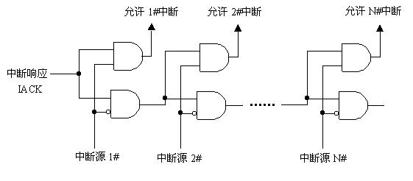
菊花链总线裁决
菊花链查询电路
Grant 1
Grant 2
Grant 3
Grant从最高优先权的设备依次向最低优先权的设备串行相连。如果到达的设备有总线请求，则Grant信号就不再往下传，该设备建立总线忙Busy信号，表示它已获得了总线使用权。
Grant
查询信号
串行查询方式
Request 1
Request 2
Request n
相当于“击鼓传花”
Device 1
Highest
Priority
Device N
Lowest
Priority
Device 2
Grant
Grant
Grant
Bus
Arbiter
Busy
Request
BACK
Advantage：
① 简单(simple) ，只需几根线就能按一定优先次序实现总线裁决。 ② 易扩充设备(flexible)
Disadvantages：
  ① 不能保证公正性 ② 对电路故障敏感
  ③ 限制了总线速度

Slide 12
计数器定时查询裁决
基本思想：比菊花链查询多一组设备线（DevID），少一根总线允许线BG。总线控制器接收到BR送来的总线请求信号后，在总线未被使用（Busy=0）的情况下，由计数器开始计数，并将计数值通过设备线向各设备发出。当某个有总线请求的设备号与计数值一致时，该设备便获得总线使用权，此时终止计数查询，同时该设备建立总线忙Busy信号。
优点： ① 设备优先级灵活：可通过设置不同的计数初始值来改变。
若每次初值皆为0，则固定；
若每次初值总是刚获得总线使用权的设备，则是平等的循环优先级方式。
② 对电路故障不如菊花链查询那样敏感。
缺点：① 需要增加一组设备线
② 总线设备的控制逻辑变复杂(需对设备号进行译码比较等)
相当于“点名报到”
Device 1
Priority?
Device N
Priority?
Device 2
Dev ID
Bus
Arbiter
Busy
Request
BACK

Slide 13
独立请求方式裁决
相当于“领导说了算”
并行判优电路
p0、P1、p2优先级怎样？
P0
G0
各设备都有一对总线请求线Req和总线允许线Grant。
当某设备要使用总线时，就通过对应的总线请求线将请求信号送到总线控制器。
总线控制器中有一个判优电路，可根据各设备的优先级确定选择哪个设备。控制器可给各请求线以固定的优先级，也可编程设置
P1
G1
P2
G2
p0>P1>p2
并行判优方式
EN
Device 1
Device 2
Device N
Grant
Req
Bus
Arbiter
BACK
问题：如果有N个设备，则菊花链和独立请求各需多少裁决线？
优点：① 响应速度快。 ② 若可编程，则优先级灵活
缺点：① 控制逻辑复杂，控制线数量多。
2 ， 2N
裁决算法：总线控制器可采用固定的并行判优算法、平等的循环菊花链算法、动态优先级算法（如：最近最少用算法、先来先服务算法）等。

Slide 14
自举分布式裁决
BR0(Busy)
BR1
BR2
BR3
Device0
Device1
Device2
Device3
优先级固定，各设备独立决定自己是否是最高优先级请求者
需请求总线的设备在各自对应的总线请求线上送出请求信号
在总线裁决期间每个设备将比自己优先级高的请求线上的信号取回分析：
  若有总线请求信号，则本设备不能立即使用总线
  若没有，则可以立即使用总线，并通过总线忙信号阻止其他设备使用总线
    最低优先级设备可以不需要总线请求线，为什么？
    需要较多连线用于请求信号，所以，许多总线用数据线DB作为总线请求线
    N个设备要多少请求信号？
    NuBus（MacintoshII 中的底板式总线）、SCSI总线等采用该方案
N个！
上图中的优先级 (优先级)是什么？
设备3>设备2>设备1>设备0
BACK

Slide 15
冲突检测方式裁决
基本思想：
当某个设备要使用总线时，它首先检查一下是否有其他设备正在使用总线
如果没有，那它就置总线忙，然后使用总线；
若两个设备同时检测到总线空闲，则可能会同时使用总线，此时发生冲突；
一个设备在传输过程中，它会帧听总线以检测是否发生了冲突；
当冲突发生时，两个设备都会停止传输，延迟一个随机时间后再重新使用总线
    该方案一般用在网络通信总线上，如：Ethernet总线等。
BACK

Slide 16
总线定时方式
什么是总线的定时
  通过总线裁决确定了哪个设备可以使用总线，那么一个取得了总线控制权的设备如何控制总线进行总线操作呢？也即如何来定义总线事务中的每一步何时开始、何时结束呢？这就是总线通信的定时问题。
总线通信的定时方式
  Synchronous (同步)：用时钟来同步定时
  Asynchronous(异步)：用握手信号定时
  Semi-Synchronous (半同步）：同步(时钟)和异步(握手信号)结合
  Split transaction（拆分事务）：在从设备准备数据时，释放总线
CPU-主存总线都采用同步方式
异步方式只有I/O总线才会使用
I/O总线大多采用半同步方式
拆分事务方式可以提高总线的有效带宽
SKIP
Notes:
If you ask a question about clock skew, I refer you to the appendix B of the textbook at page B-41.
同步总线：
控制线中有一个时钟信号线，挂接在总线上的所有设备都从这个公共的时钟线上获得定时信号，一定频率的时钟信号定义了等间隔的时间段，这个固定的时间段为一个时钟周期，也称总线周期。
每种总线操作都有一个确定的通信协议（规定在每个时钟周期内交换哪些信息）。
例如，若在处理器-主存总线上执行从存储器读的操作，那么就会有一个协议：在第一个时钟周期发送地址和存储器读命令，然后存储器被要求在第5个时钟将数据放到总线上。
优点：速度快，并且接口逻辑很少（因为协议简单）。
缺点:①在总线上的每个设备必须以同样的时钟速率进行工作。
②由于时钟偏移问题，同步总线不能很长。
异步总线：
非时钟定时，没有一个公共的时钟标准。因此，能够连接带宽范围很大的各种设备。总线能够加长而不用担心时钟偏移问题。
采用握手协议（应答方式）。由一系列步骤组成，只有当双方都同意时，发送者或接收者才会进入到下一步，协议通过一对附加的“握手”信号线（Ready、Ack）来实现。
异步通信有非互锁、半互锁和全互锁三种方式
优点：灵活，可挂接各种具有不同工作速度的设备。
缺点: ①对噪声较敏感 。
②接口逻辑较复杂。

Slide 17
同步总线 (Synchronous Bus)
一个总线事务：地址阶段 + 数据阶段 + … + 数据阶段
简单的同步协议如下图：
CLK
BReq
BG
R/W
Address
Cmd+Addr
Data
Data1
Data2
控制线上有一个时钟信号进行定时，有确定的通信协议
BACK
Advantage: 控制逻辑少而速度快
Disadvantages:
  （1）所有设备在同一个时钟速率下运行，故以最慢速设备为准
  （2）由于时钟偏移问题，同步总线不能很长
实际上，存储器总线比这种协议的总线复杂得多
存储器（从设备）响应需要一段时间，并不能在随后的时钟周期就准备好数据
Notes:
Breq=Bus request BG=Bus grant.
This slide is almost the same as the next one, but we want to stress that the slave need time to respond and so use the wait line ( in the next slide)
to indicate when it is prepared to receive the data.

Slide 18
异步总线 (Asynchronous Bus)
非时钟定时，没有一个公共的时钟标准。因此，能够连接带宽范围很大的各种设备。总线能够加长而不用担心时钟偏移（clock skew）问题
采用握手协议（handshaking protocol）即：应答方式。
  只有当双方都同意时，发送者或接收者才会进入到下一步，协议通过一对附加的“握手”信号线（Ready、Ack）来实现
异步通信有非互锁、半互锁和全互锁三种方式
Ready
Ready
Ready
Ack
Ack
Ack
非互锁方式
半互锁方式
全互锁方式
优点：灵活，可挂接各种具有不同工作速度的设备
缺点: ① 对噪声较敏感（任何时候都可能接收到对方的应答信号）
  ② 接口逻辑较复杂
BACK

Slide 19
Handshaking Protocol(握手协议)
一个总线事务：地址阶段 + 数据阶段 + … + 数据阶段
ReadReq
1
2
3
Data
Address
Data
2
4
6
5
Ack
6
7
4
DataRdy
Three control lines
  ReadReq: 请求读内存单元
    (地址信息同时送到地址/数据线上)
  DataRdy: 表示已准备好数据
    (数据同时送到地址/数据线上)
  Ack: ReadReq or DataRdy的回答信号
上述为read过程, 但write操作基本类似
ReadReq和Ack之间的握手过程
完成地址信息的传输
DataRdy和Ack之间的握手过程
完成数据信息的传输
一共有多少次握手？
7次
是全互锁方式！
BACK
Notes:
We use ← to mean that the line is directional from slave to master.
This is the same as the next 2 slides except that this slide uses data lines for both data and address but the next 2 slides use
separate bus lines for data and address.

Slide 20
半同步总线
为解决异步方式对噪声敏感的问题，在异步总线中引入时钟信号
就绪和应答等握手信号 (如：Wait信号、TRDY和IRDY信号等) 都在时钟的上升沿有效
信号的有效时间限制在时钟到达的时刻，而不受其他时间的信号干扰
CLK
BReq
BG
R/W
Address
Cmd+Addr
Wait
Data
Data1
Data1
Data2
通过“Wait”信号从设备告知主设备何时数据有效
结合了同步和异步的优点。既保持了“所有信号都由时钟定时”的特点，又允许“不同速度设备共存于总线”
BACK
Notes:
I guess: the slave uses wait line to indicate when it is prepared for data transfer.
为解决异步通信方式对噪声敏感的问题，一般在异步总线中引入时钟信号，就绪和应答等定时信号都在时钟的上升沿有效，这样信号的有效时间限制在时钟到达的时刻，而不受其他时间的信号干扰。这种通信方式称为半同步通信方式。(例如：Wait信号、TRDY和IRDY信号等)
半同步方式结合了同步和异步的优点。既保持了“所有信号都由时钟定时”的特点，又允许“不同速度设备共存于总线”

Slide 21
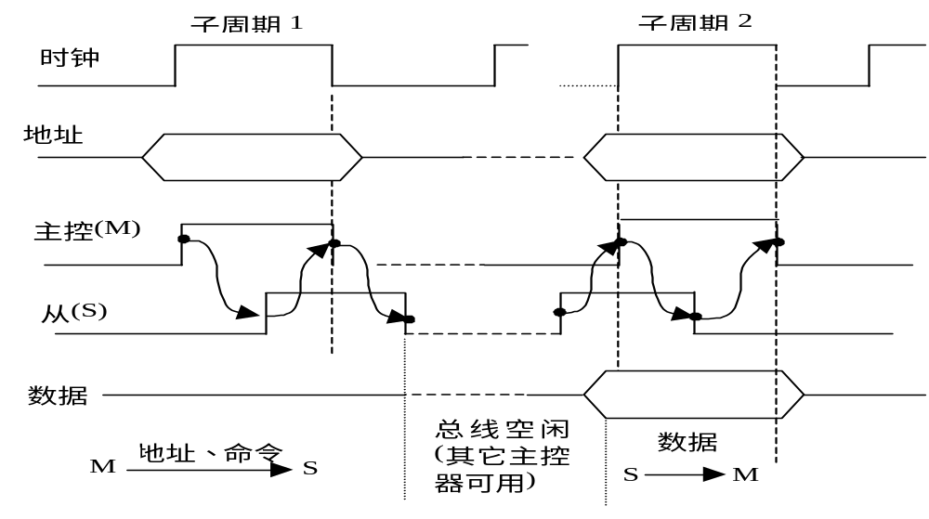
Split Bus Transaction(拆分总线事务)
将一个事务分成两个子过程：
过程1：主控设备A获得总线使用权后，将请求的事务类型、地址及其他信息（如A的标识等）发到总线，从设备B记下这些信息。A发完信息后便立即释放总线，其他设备便可使用总线
过程2：B收到A发来的信息后，按照A的要求准备数据，准备好后，B便请求使用总线，获使用权后，B将A的编号及所需数据送到总线，A便可接收
从设备地址
主设备编号

Slide 22
Split Bus Transaction(拆分总线事务)
请求- 回答方式（Request-Reply ）
  CPU启动一次读或写事务
    传送信息：address, data, and command
  然后等待存储器回答
分离总线事务方式（Split Bus Transaction）
  CPU启动一次读/写事务后，释放总线
    传送信息：address, data（Write）, and command
  存储器启动一次回答事务，请求使用总线
    传送信息： data (read) or acknowledge (write)
优点：系统总效率改善
(例如，在存储器存取数据时可以释放总线，以被其他设备使用)
缺点： 单独的事务响应时间变长
增加复杂性
BACK

Slide 23
例1：同步和异步总线的最大带宽比较
举例：假定同步总线的时钟周期为50ns，每次总线传输花1个时钟周期，异步总线每次握手需要40ns，两种总线的数据都是32位宽 ，存储器的取数时间为200ns。要求求出从该存储器中读出一个字时两种总线的带宽。
分析如下：
同步总线的步骤和时间为：
（1）发送地址和读命令到存储器：50ns
（2）存储器读数据：200ns
（3）传送数据到设备：50ns
所以总时间为300ns，故最大总线带宽为4B/300ns，即：13.3MB/s。
如果存储器读为230ns，则结果为多少？
总时间为350ns，4B/350ns=11.4MB/s
异步总线的步骤和时间为：
第1步为：40ns；
第2、3、4步为：Max(3x40ns，200ns)=200ns；
（第2、3、4步都和存储器访问时间重叠）
第5、6、7步为：3x40ns=120ns。
总时间为360ns，故最大带宽为4B/360ns=11.1MB/s
由此可知：同步总线仅比异步快大约20%。要获得这样的速度，异步总线上的设备和存储器必须足够快，以使每次在40 ns内能完成一个子过程

Slide 24
例2：数据块大小对带宽的影响
假定有一个系统具有下列特性：
(1)系统支持4～16个32位字的块访问。
(2)64位同步总线，时钟频率为200MHz，每个64位数据传输需一个时钟周期，地址发送到存储器需1个时钟周期。
(3)在每次总线操作(事务)间有两个空闲时钟周期。
(4)存储器访问时间对于开始的4个字是200ns，随后每4个字是20ns。
——假定读出数据在总线上传送的同时，随后4个字的存储器读操作也重叠进行
——一个总线事务由一个地址传送后跟一个数据块传送组成
请求出分别用4-字块和16-字块方式读取256个字时的持续带宽和等待时间。并且求出两种情况下每秒钟内的有效总线事务数。

Slide 25

举例-数据块大小对带宽的影响
分析 4-字块传送情况：
对于4-字块传送方式，一次总线事务由一个地址传送后跟一个4-字块的数据传送组成。也即每个总线事务传送一个4个字的数据块。
每个数据块所花时间为：
(1) 发送一个地址到主存花1个时钟周期
(2) 从主存读4个字花：200ns/(5ns/Cycle)=40个时钟周期
(一个周期是10⁹ns/200MHz=1000/200=5ns)
(3) 4个字（128位）的传输需2个时钟周期
(一个64位数据传输需1个时钟周期)
(4) 在这次传送和下次之间有2个空闲时钟周期
所以一次总线事务总共需45个周期，256个字需256/4=64个事务，所以整个传送需45x64=2880个时钟周期，因而总等待时间为：2880周期x 5ns/周期=14400ns。每秒钟的总线事务数为：64 x (1s/14400ns) = 4.44M个。总线带宽为：(256 x 4B)/14400ns =71.11MB/s。
1 clock
= 40 clock
2 clock
2 clock
Latency = 2880 clock cycles
Bandwidth = 71.11MB /sec
I/O
Memory
Block
address
Read
memory
Data
transfer
Bus
idle

Slide 26
举例-数据块大小对带宽的影响
分析 16-字块传送情况：
对于16-字块传送，一次总线事务由一个地址传送后跟一个16-字块的数据传送组成。也即每个总线事务传送一个16个字的数据块。
第一个4-字所花时间为：
(1) 发送一个地址到主存花1个时钟周期
(2) 从主存读开始的4字花：200ns/(5ns/Cycle)=40个时钟周期
(3) 4个字的传输需2个时钟周期，在传输期间存储器开始读取下一个4字
(4) 在本次和下次之间有2个空闲时钟，此期间下一个4字已读完
所以，16字中其余三个4字只要重复上述最后两步。因此对于16-字块传送，一次总线事务共需花费的周期数为：1+40+4 x (2 +2) = 57个周期，256个字需256 / 16=16个事务，因此整个传送需57 x 16 = 912个时钟周期。故总等待时间为：912周期x 5ns / 周期=4560ns。几乎仅是前者的1/3。每秒钟的总线事务个数为：16 x (1s / 4560ns) = 3.51M个。总线带宽为：(256 x 4B)x (1s/4560ns) =224.56MB/s，比前者高3.6倍。
由此可见，大数据块传输的优势非常明显。
I/O
1 clock
40 clock
2 clock
2 clock
Latency = 912 clock cycles
Bandwidth = 224.56MB /sec
Memory

Slide 27
增加同步总线带宽的措施
提高时钟频率
Data bus width(增加数据线宽度)
  能同时传送更多位
  Example: SPARCstation 20’s memory bus 有 128 bit
  Cost: more bus lines
Block transfers(允许大数据块传送)
  背对背总线周期，也称为突发(Burst)传输方式
  只要开始送一次地址，后面连续送数据
  Cost: (a)增加复杂性
  (b)延长响应时间
Split Bus Transaction(拆分总线事务)
  一次总线事务时间延长，但整个系统带宽增加
  Cost: (a) 增加复杂性
  (b) 延长响应时间
不采用分时复用方式
  地址和数据可以同时送出
  Cost(代价): (a) more bus lines, (b) 增加复杂性
Notes:
Our handshaking example in the previous slide used the same wires to transmit the address as well as data. The advantage is saving in signal wires.
The disadvantage is that it will take multiple cycles to transmit address and data. By having separate lines for addresses and data, we can increase the bus bandwidth by transmitting address and data in the same cycle at the cost of more bus lines and increased complexity.
This (1st bullet) is one way to increase bus bandwidth. Another way is to increase the width of the data bus so multiple words can be transferred in a single cycle.
For example, the SPARCstation memory bus is 128 bits of 16 bytes wide. The cost of this approach is more bus lines.
Finally, we can also increase the bus bandwidth by allowing the bus to transfer multiple words in back-to-back bus cycles without sending an address or releasing the bus.
The cost of this last approach is an increase of complexity in the bus controller as well as a decease in response time for other parties who want to get onto the bus.
+2 = 33 min. (Y:13)
决定总线带宽的因素主要由总线定时采用的协议所决定，此外还有：
(1)数据总线宽度：通过增加数据总线的宽度可使总线一次传输更多数据位。
(2)信号线类型：通过将地址线和数据线单独设置可使写操作的性能更高，因为地址和数据可在同一个总线周期内传送出去。
(3)是否允许大数据块传送：如果允许总线以背靠背总线周期连续传送多个字而不发送地址信息或释放总线，那么可以减少传送一个大数据块所需的时间，提高总线带宽。这就是我们前面讲的串并结合的方式，也称突(猝)发数据传送方式。

Slide 28
关于I/O总线标准
I/O总线是各类I/O控制器与CPU、内存之间传输数据的一组公用信号线，这些信号线在物理上与主板扩展槽中插入的扩展卡（I/O控制器）直接连接。
I/O总线是标准总线，I/O总线标准有：
  ISA / EISA总线：（已逐步被淘汰）
  Multibus总线：（已逐步被淘汰）
  PCI总线：目前PC机所用的主流标准
  PCI-Express(高速PCI总线)：目前PC机所用的主流标准
I/O总线的带宽
  总线的数据传输速率(MB/s) =
  数据线位数/8×总线工作频率（MHz）×每个总线周期的传输次数

Slide 29
PCI总线扩展槽

Slide 30
（自学） PCI总线标准
SKIP
(1) 信号线
  PCI有50根必须的信号线。按功能可分为以下几组：
  系统信号：包括时钟和复位线。
  地址和数据信号：包含32根分时复用的地址/数据线、4根分时复用的总线命令/字节使能线以及对这36根信号线进行奇偶校验的一根校验信号线。
  接口控制信号：对总线事务进行定时控制，用于在事务的发起者和响应者之间进行协调。
  裁决信号：它不同于其他信号，不是所有设备共享同一根信号线，而是每个总线主控设备都有一对仲裁线：总线请求和总线允许。PCI采用集中式裁决，所有设备的仲裁线都连接到一个总线裁决器中。
  错误报告信号：用于报告奇偶校验错以及其他错误。
(2) PCI命令
  总线活动以发生在总线主控设备和从设备之间的总线事务形式进行。总线主控设备就是事务的发起者，从设备是事务的响应者，即目标。当总线主控设备获得总线使用权后，在事务的地址周期，通过分时复用的总线命令/字节使能信号线C/BE发出总线命令，也即事务类型。

Slide 31
（自学） PCI总线标准
PCI的总线命令（事务类型）有：
• 中断响应：用于对PCI总线上的中断控制器提出的中断请求进行响应。地址线不起作用，在数据周期从中断控制器读取一个中断向量，此时C/BE信号线表示读取的中断向量的长度
• 特殊周期：用于总线主设备向一个或多个目标广播一条消息。
• I/O读和I/O写：I/O读/写命令用于在发起者和一个I/O控制器之间进行数据传送
• 存储器读、存储器行读、存储器多行读：用于总线主控设备从存储器中读取数据。PCI支持突发传送，所以它将占用一个或多个数据周期。这些命令的解释依赖于总线上的存储控制器是否支持PCI的高速缓存协议。如果支持的话，那么，与存储器之间的数据传送以Cache行的方式进行
• 存储器写、存储器写并无效：这两种存储器写命令用于总线主控设备向存储器写数据，它们将占用一个或多个数据周期。其中存储器写并无效命令用于回写Cache行到存储器，所以它必须保证至少有一个Cache行被写回
• 配置读、配置写：用于一个总线主控设备对连接到PCI总线上的设备中的配置参数进行读或更新。每个PCI设备都有一个寄存器组（最多可有256个寄存器），这个寄存器用于系统初始化时对本设备进行配置
• 双地址周期：由一个事务发起者用来表明它将使用64位地址来寻址

Slide 32
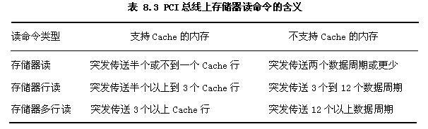
（自学） PCI总线标准
存储器读、存储器行读、存储器多行读：用于总线主控设备从存储器中读取数据。PCI支持突发传送，所以它将占用一个或多个数据周期。这些命令的解释依赖于总线上的存储控制器是否支持PCI的高速缓存协议。如果支持的话，那么，与存储器之间的数据传送以Cache行的方式进行

Slide 33
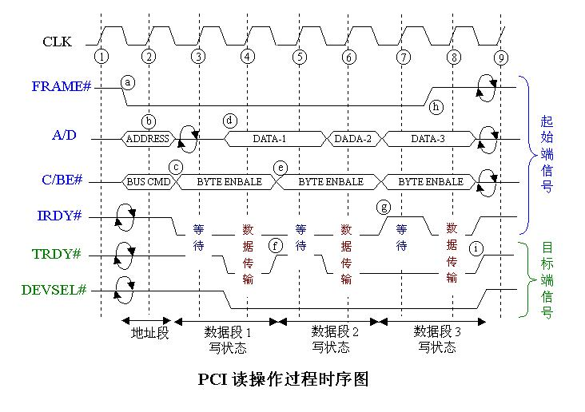
（自学） PCI总线标准
(3) PCI数据传送过程
PCI总线上的数据传送由一个地址周期和一个或多个数据周期组成。
所有事件在时钟下降沿(即在时钟周期中间)同步。总线设备在时钟上升沿采样总线信号
写操作时序类似！

Slide 34
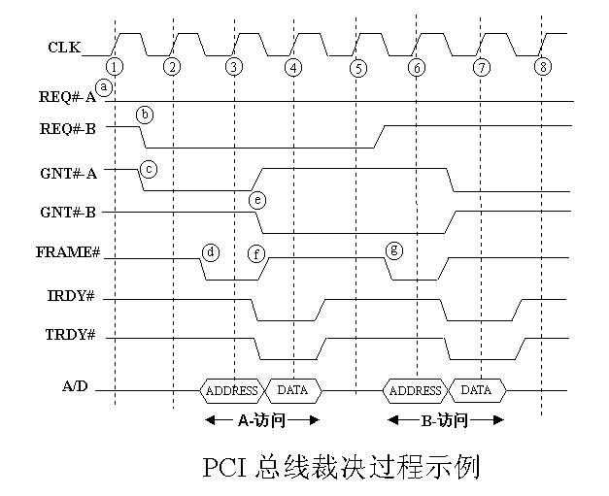
（自学） PCI总线标准
(4) PCI总线裁决
采用独立请求方式，有两个独立的裁决线：请求线REQ 和 允许线GNT
总线仲裁器可使用静态的固定优先级法、循环优先级法或先来先服务法等仲裁算法
采用隐式仲裁方式，在总线进行数据传送时进行总线仲裁，仲裁不会浪费总线周期

Slide 35
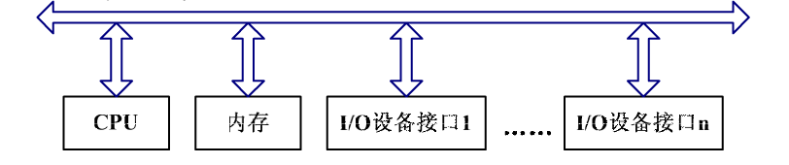
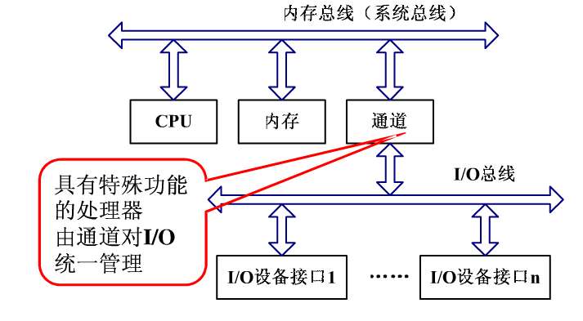
总线互连结构
单总线
双总线

Slide 36
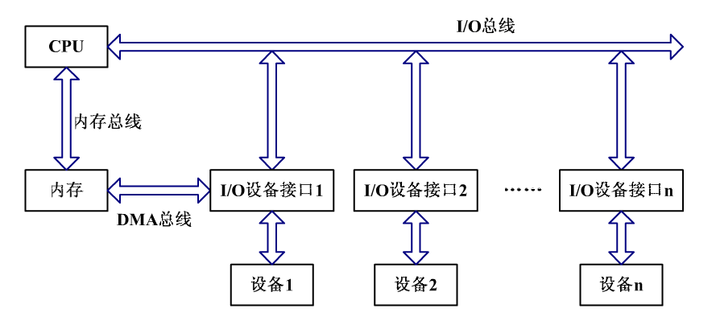
多总线

Slide 37
典型的奔腾4总线结构
寄存器组
ALU
R6
y
显卡
主存储器
0
CPU总线接口
CPU(前端)总线
北桥芯片
存储器总线
y
A
I/O 总线
南桥芯片
I/O 总线
主板扩展槽
PCI接口
USB
控制器和接口
以太网卡
磁盘控制器
声卡
视频卡
鼠标器
键盘
网线
光驱
disk

Slide 38
本章小结
总线是共享的传输介质和传输控制部件，用于在部件或设备间传输数据
总线可能在芯片内、芯片之间、板卡之间和计算机系统之间连接
总线互连结构
  单总线结构（早期计算机采用）
  多总线结构（现代计算机采用）
I/O总线是I/O控制器与主机之间传输数据的一组公用信号线，它们在物理上与主板扩展槽中插入的扩展卡（I/O控制器）直接连接。
I/O总线的标准（PCI总线）
总线可以采用“同步”或“异步”方式进行定时。
  同步总线用“时钟”信号定时；异步总线用“握手信号”定时
  可以结合同步和异步方式进行半同步定时通信
  可以把一个总线事务分离成两个事务，在从设备准备数据时释放总线（总线事务分离方式）
总线的裁决：有集中和分布两类裁决方式
  分布裁决：自举裁决、冲突检测
  集中裁决：菊花链、独立请求并行判优

Slide 39
I/O总线,I/O控制器,I/O接口与I/O设备的关系
机 箱
IDE接口
SATA接口
I/O控制器
主板插槽
机箱插座
键盘
鼠标器
硬盘光驱
I/O设备
芯片组
机箱插座
打印机
扫描仪
I/O设备
内存
I/O总线
CPU
显示器
麦克风
网线
板卡插座
I/O控制器
（扩充卡）
I/O设备
主板
PCI插槽
I/O接口
I/O设备是物理上相互独立的设备，它们一般通过外部I/O接口与I/O控制器连接
I/O控制器通过扩展卡或者南桥芯片与I/O总线连接
I/O总线经过北桥芯片与内存、CPU连接

Slide 40
本章作业
3、5、7、8

